Slide 1
FI운용본부
Quantitative Analysis
2025. 09. 23
FI운용1부 김현수

Slide 2
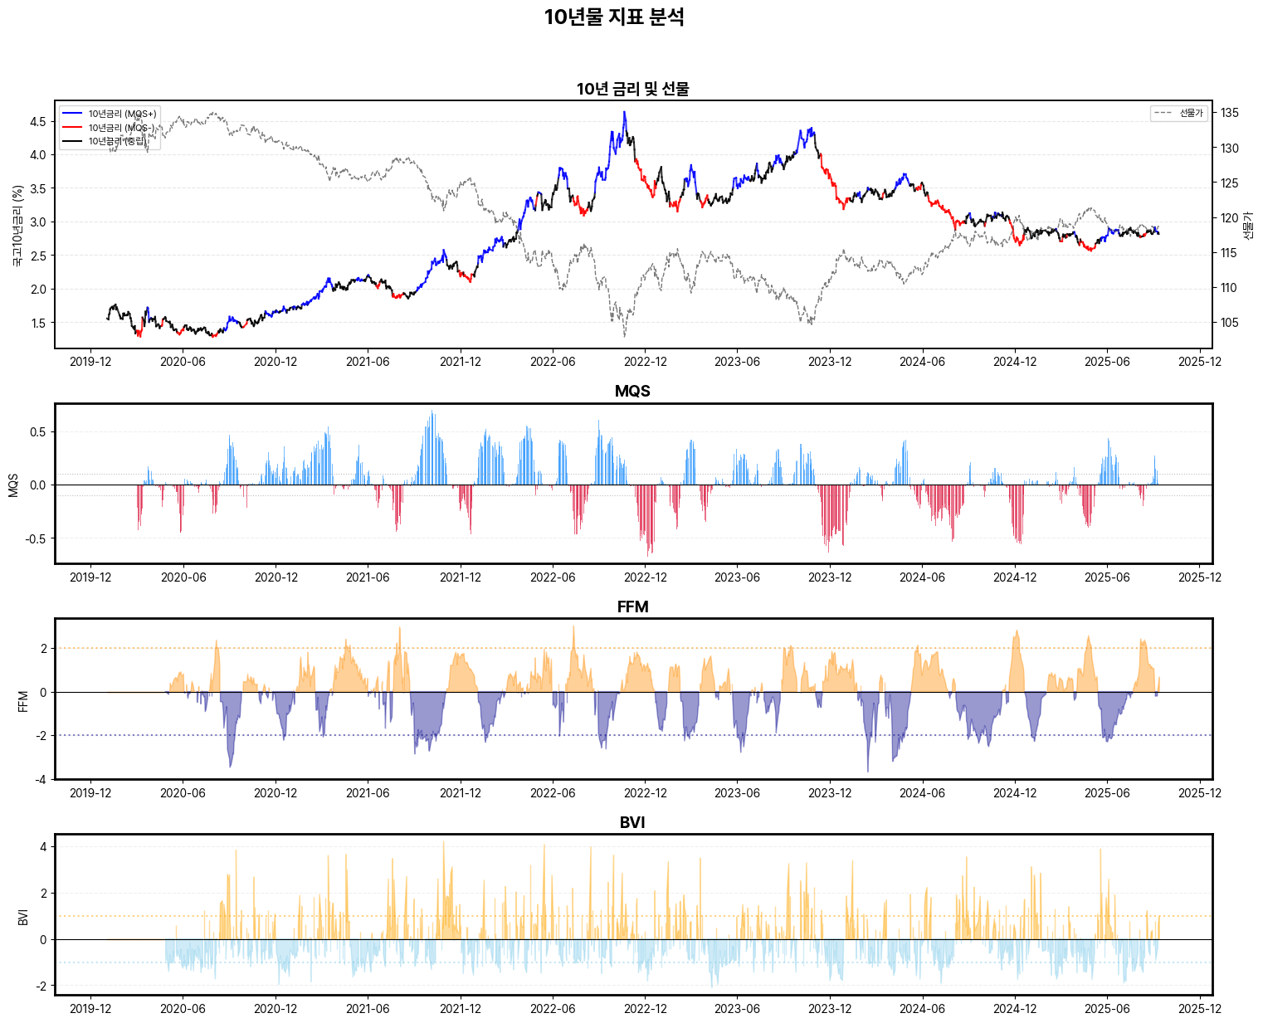
Quantitative Analysis
지표 개요
시장의 추세가 존재하는가? – MQS (Momentum Quality Score)
방향성 (이동평균) x 명료도 (R^2) x 효율성 (ER)
  방향성: 어느 방향으로 움직이는가
  명료도: 얼마나 꾸준하고 일관되게 움직이는가
  효율성: 구불구불 돌아가는가 직선거리로 가는가
시장은 추세에 동의하는가? – FFM (Foreigner Flow Momentum)
현재 추세가 핵심 주체인 외인에게 지지받는가?
외인의 선물 매매 모멘텀이 추세에 동행하는지 역행하는지 측정
시장은 얼마나 불안한가? – BVI(Bond Volatility Index)
추세 없는 횡보가 진짜 평온한 상태인가, 폭풍 전 고요함인가?
횡보 국면의 에너지가 소강 상태인지, 아니면 응축되고 있는지 측정
하락 모멘텀
상승 모멘텀
추세 등장
2025-09-12 기준 국고10년 금리 분해
대상 | 지표 | 국면 | 종합국면 | 추천전략
국고 10Y | MQS -0.00 | 횡보 | 방향성은 없으나 변동성 에너지가 쌓이는 중. 조만간 추세변동 발생 확률 존재 | 변동성 매매 준비 돌파 대기
 | FFM 0.66 | 외인 매수
 | BVI 0.97 | 높은 변동성
 | 10-3 0.382 | Flat

Slide 3
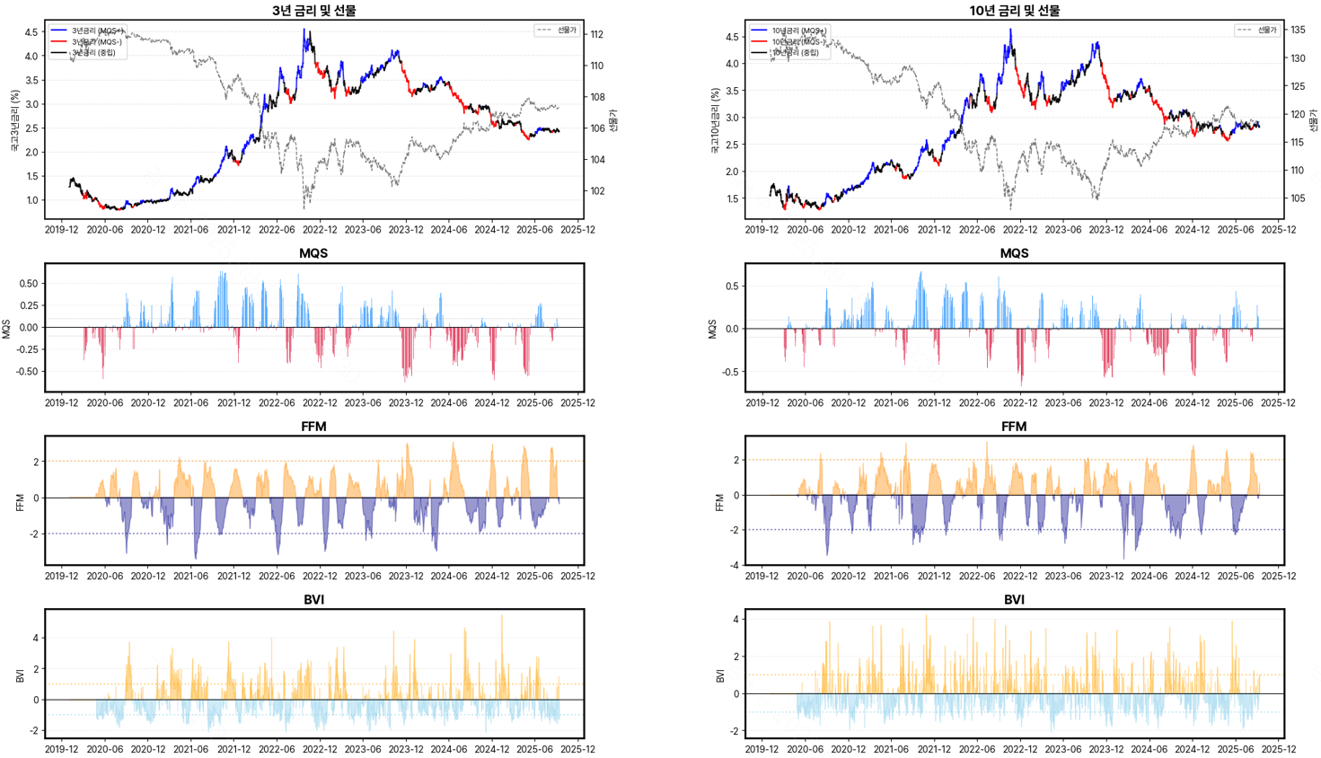
Quantitative Analysis
국고 3년 및 10년 금리 분석

Slide 4
Quantitative Analysis
국면 판단 및 추천 전략표
대분류 | 소분류 | MQS | FFM | BVI | 국면 | 추천 전략
추세 | 건강한 상승 | 상승(>0.1) | 동조(>0) | - | (높은 신뢰도의 상승) 추세의 방향을 핵심 주체가 지지. 추세가 지속될 확률이 높은 국면. | 추세 추종 매수 유지, 추가 매수 검토
 | 의심스러운 상승 | 상승(>0.1) | 역행(≤0) | - | (낮은 신뢰도의 상승) 추세의 방향을 핵심 주체가 지지하지 않음. 추세의 내부 동력이 약해지는 중으로, 추격매수보다 리스크 관리 집중 | 상승 추세 약화 주의, 부분 익절
 | 건강한 하락 | 하락(<-0.1) | 동조(<0) | - | (높은 신뢰도의 하락) 추세의 방향을 핵심 주체가 지지. 하락 압력이 강하고 지속될 확률이 높은 국면 | 매도 포지션 유지, 추가 매도 검토
 | 의심스러운 하락 | 하락(<-0.1) | 역행(≥0) | - | (낮은 신뢰도의 하락) 추세의 방향을 핵심 주체가 지지하지 않음. 하락 에너지가 소진되며 바닥을 형성하고 있을 가능성 존재 | 바닥권 접근 가능, 매수 타이밍 관찰
횡보 | 안정적 횡보 | 횡보(||≤0.1) | - | 낮음(<0) | (동력 부재) 추세도, 에너지도 없는 소강상태. 지표 발표 등 새로운 동력이 시장에 들어오는 것을 대기중 | 관망, 소규모 구간매매
 | 불안한 횡보 | 횡보(||≤ 0.1) | - | 높음(>0) | (에너지 축적) 방향성은 없으나 변동성 에너지가 쌓이는 중. 아직 행동할 때는 아니지만, 곧 다가올 추세에 대비 필요 | 변동성매매 준비, 돌파 대기
특수신호 | 방향성전환 임박 | 횡보(||≤ 0.1) | - | 매우 높음 (> 1) | (에너지 임계점 도달) 추세는 없으나 에너지가 극도로 응축되어, 작은 충격에도 큰 방향성이 분출될 변곡점. 방향 예측이 어려움. | 포지션 축소, 돌파 방향 관찰 후 진입
 | 탐욕 과열 | 강한 상승 (> 0.7) | 강한 매수 (> 2) | - | (탐욕 과잉) 추세와 핵심 주체의 방향이 강하게 일치한 과열 상태. 추세의 마지막 에너지를 분출하는 국면일 가능성이 높음 | 과열 경계, 분할 익절
 | 투매 과열 | 강한 하락 (< -0.7) | 강한 매도 (< -2) | - | (공포 심리 극대화) 추세와 핵심 주체가 공포로 쏠린 과매도 상태. 비이성적 투매가 종종 강력한 반등 기회를 제공 | 과매도 인식, 반등 타이밍 관찰
 | 내부 균열 | 추세와 강하게 역행(MQS*FFM < -0.5) |  | - | (신뢰도 붕괴) 추세의 방향과 핵심 주체의 행태가 충돌. 현재 추세가 동력을 잃고 있으며, 역전될 가능성 높음 | 역추세 진입 준비, 확인 후 포지션

Slide 5
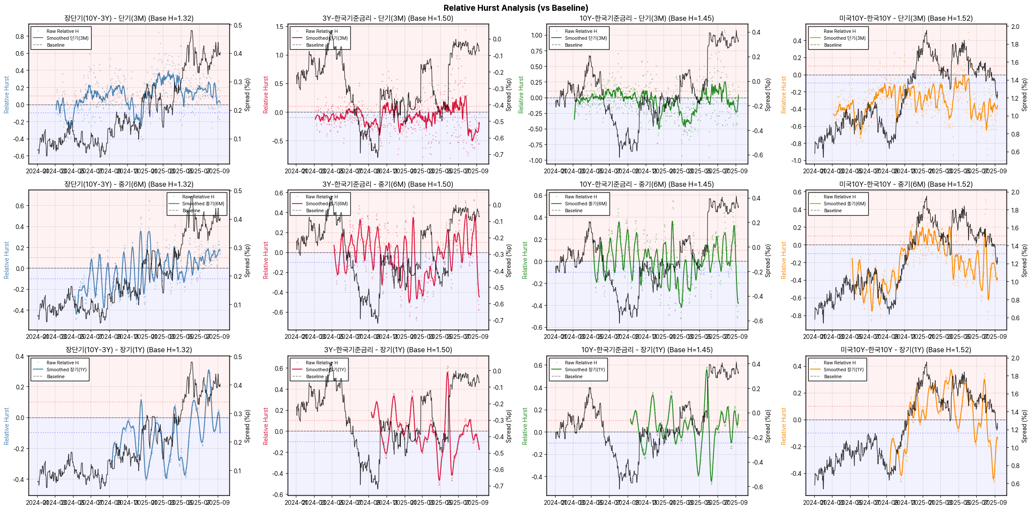
Quantitative Analysis
횡보의 근본적인 원인 – 국면 동력 (금리인하) 소강
Relative Hurst Index: 금리인하기의 금리하락 모멘텀이 지속되는가 (>0), 그렇지 않은가(<0) 측정

Slide 6
Quantitative Analysis
국고 3년, 10년 지표 및 진단 (2주)
날짜 | 종목 | MQS | MQS_국면 | BVI | BVI_국면 | FFM | FFM_국면 | 10-3_스프레드 | 기간구조 | 종합_국면 | 특수_신호 | 추천_전략
2025-08-26 | 10Y | 0.01 | 횡보 | 0.08 | 높은 변동성 | 1.08 | 외국인 매수 | 0.438 | Steepening | 불안한 횡보 (변동성 증가) |  | 변동성 매매 준비, 돌파 대기
2025-08-27 | 10Y | 0.01 | 횡보 | 0.31 | 높은 변동성 | 1.14 | 외국인 매수 | 0.423 | Steepening | 불안한 횡보 (변동성 증가) |  | 변동성 매매 준비, 돌파 대기
2025-08-28 | 10Y | 0.01 | 횡보 | 0.27 | 높은 변동성 | 1.14 | 외국인 매수 | 0.399 | Flattening | 불안한 횡보 (변동성 증가) |  | 변동성 매매 준비, 돌파 대기
2025-08-29 | 10Y | 0.03 | 횡보 | 0.37 | 높은 변동성 | 1.07 | 외국인 매수 | 0.389 | Flattening | 불안한 횡보 (변동성 증가) |  | 변동성 매매 준비, 돌파 대기
2025-09-01 | 10Y | 0.08 | 횡보 | - 0.28 | 낮은 변동성 | 1.06 | 외국인 매수 | 0.412 | Flattening | 안정적 횡보 |  | 관망, 소규모 구간 매매
2025-09-02 | 10Y | 0.05 | 횡보 | - 0.04 | 낮은 변동성 | 0.74 | 외국인 매수 | 0.42 | Flattening | 안정적 횡보 |  | 관망, 소규모 구간 매매
2025-09-03 | 10Y | 0.27 | 약한 상승 | 0.79 | 높은 변동성 | 0.01 | 외국인 매수 | 0.438 | Steepening | 약한 상승 (외국인 동조) |  | 신규 매수 진입, 추세 강화 대기
2025-09-04 | 10Y | 0.24 | 약한 상승 | - 0.30 | 낮은 변동성 | - 0.21 | 외국인 매도 | 0.411 | Steepening | 약한 상승 (외국인 역행) |  | 신중한 접근, 확인 후 진입
2025-09-05 | 10Y | 0.15 | 약한 상승 | - 0.92 | 낮은 변동성 | - 0.19 | 외국인 매도 | 0.395 | Steepening | 약한 상승 (외국인 역행) |  | 신중한 접근, 확인 후 진입
2025-09-08 | 10Y | 0.13 | 약한 상승 | - 0.47 | 낮은 변동성 | - 0.21 | 외국인 매도 | 0.4 | Flattening | 약한 상승 (외국인 역행) |  | 신중한 접근, 확인 후 진입
2025-09-09 | 10Y | 0.05 | 횡보 | - 0.35 | 낮은 변동성 | 0.12 | 외국인 매수 | 0.393 | Flattening | 안정적 횡보 |  | 관망, 소규모 구간 매매
2025-09-10 | 10Y | 0.01 | 횡보 | 0.60 | 높은 변동성 | 0.25 | 외국인 매수 | 0.403 | Flattening | 불안한 횡보 (변동성 증가) |  | 변동성 매매 준비, 돌파 대기
2025-09-11 | 10Y | -0.00 | 횡보 | 0.92 | 높은 변동성 | 0.47 | 외국인 매수 | 0.393 | Flattening | 불안한 횡보 (변동성 증가) |  | 변동성 매매 준비, 돌파 대기
2025-09-12 | 10Y | -0.00 | 횡보 | 0.97 | 높은 변동성 | 0.66 | 외국인 매수 | 0.382 | Flattening | 불안한 횡보 (변동성 증가) |  | 변동성 매매 준비, 돌파 대기
2025-08-26 | 3Y | 0.04 | 횡보 | -1.34 | 매우 낮은 변동성 | 1.61 | 외국인 매수 | 0.438 | Steepening | 안정적 횡보 |  | 관망, 소규모 구간 매매
2025-08-27 | 3Y | - 0.01 | 횡보 | -0.71 | 낮은 변동성 | 1.67 | 외국인 매수 | 0.423 | Steepening | 안정적 횡보 |  | 관망, 소규모 구간 매매
2025-08-28 | 3Y | - 0.02 | 횡보 | -1.24 | 매우 낮은 변동성 | 1.75 | 외국인 매수 | 0.399 | Flattening | 안정적 횡보 |  | 관망, 소규모 구간 매매
2025-08-29 | 3Y | - 0.02 | 횡보 | -1.47 | 매우 낮은 변동성 | 1.61 | 외국인 매수 | 0.389 | Flattening | 안정적 횡보 |  | 관망, 소규모 구간 매매
2025-09-01 | 3Y | - 0.00 | 횡보 | -0.43 | 낮은 변동성 | 2.01 | 외국인 대량 매수 | 0.412 | Flattening | 안정적 횡보 |  | 관망, 소규모 구간 매매
2025-09-02 | 3Y | - 0.00 | 횡보 | 0.42 | 높은 변동성 | 1.67 | 외국인 매수 | 0.42 | Flattening | 불안한 횡보 (변동성 증가) |  | 변동성 매매 준비, 돌파 대기
2025-09-03 | 3Y | 0.08 | 횡보 | 0.78 | 높은 변동성 | 0.88 | 외국인 매수 | 0.438 | Steepening | 불안한 횡보 (변동성 증가) |  | 변동성 매매 준비, 돌파 대기
2025-09-04 | 3Y | 0.10 | 횡보 | -0.48 | 낮은 변동성 | 0.57 | 외국인 매수 | 0.411 | Steepening | 안정적 횡보 |  | 관망, 소규모 구간 매매
2025-09-05 | 3Y | 0.07 | 횡보 | -1.60 | 매우 낮은 변동성 | 0.22 | 외국인 매수 | 0.395 | Steepening | 안정적 횡보 |  | 관망, 소규모 구간 매매
2025-09-08 | 3Y | 0.09 | 횡보 | 0.91 | 높은 변동성 | -0.14 | 외국인 매도 | 0.4 | Flattening | 불안한 횡보 (변동성 증가) |  | 변동성 매매 준비, 돌파 대기
2025-09-09 | 3Y | 0.03 | 횡보 | -0.52 | 낮은 변동성 | -0.21 | 외국인 매도 | 0.393 | Flattening | 안정적 횡보 |  | 관망, 소규모 구간 매매
2025-09-10 | 3Y | 0.01 | 횡보 | -1.28 | 매우 낮은 변동성 | -0.12 | 외국인 매도 | 0.403 | Flattening | 안정적 횡보 |  | 관망, 소규모 구간 매매
2025-09-11 | 3Y | 0.00 | 횡보 | 1.48 | 매우 높은 변동성 | -0.13 | 외국인 매도 | 0.393 | Flattening | 불안한 횡보 (변동성 증가) | 방향성 전환 임박 | 포지션 축소, 돌파 방향 관찰 후 진입 (리스크 관리 강화)
2025-09-12 | 3Y | - 0.01 | 횡보 | -1.37 | 매우 낮은 변동성 | -0.36 | 외국인 매도 | 0.382 | Flattening | 안정적 횡보 |  | 관망, 소규모 구간 매매

Slide 7
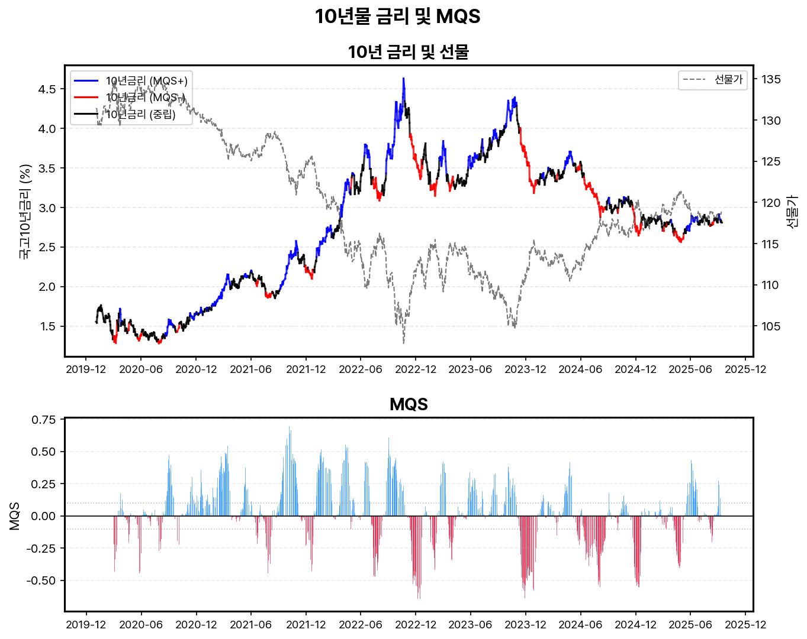
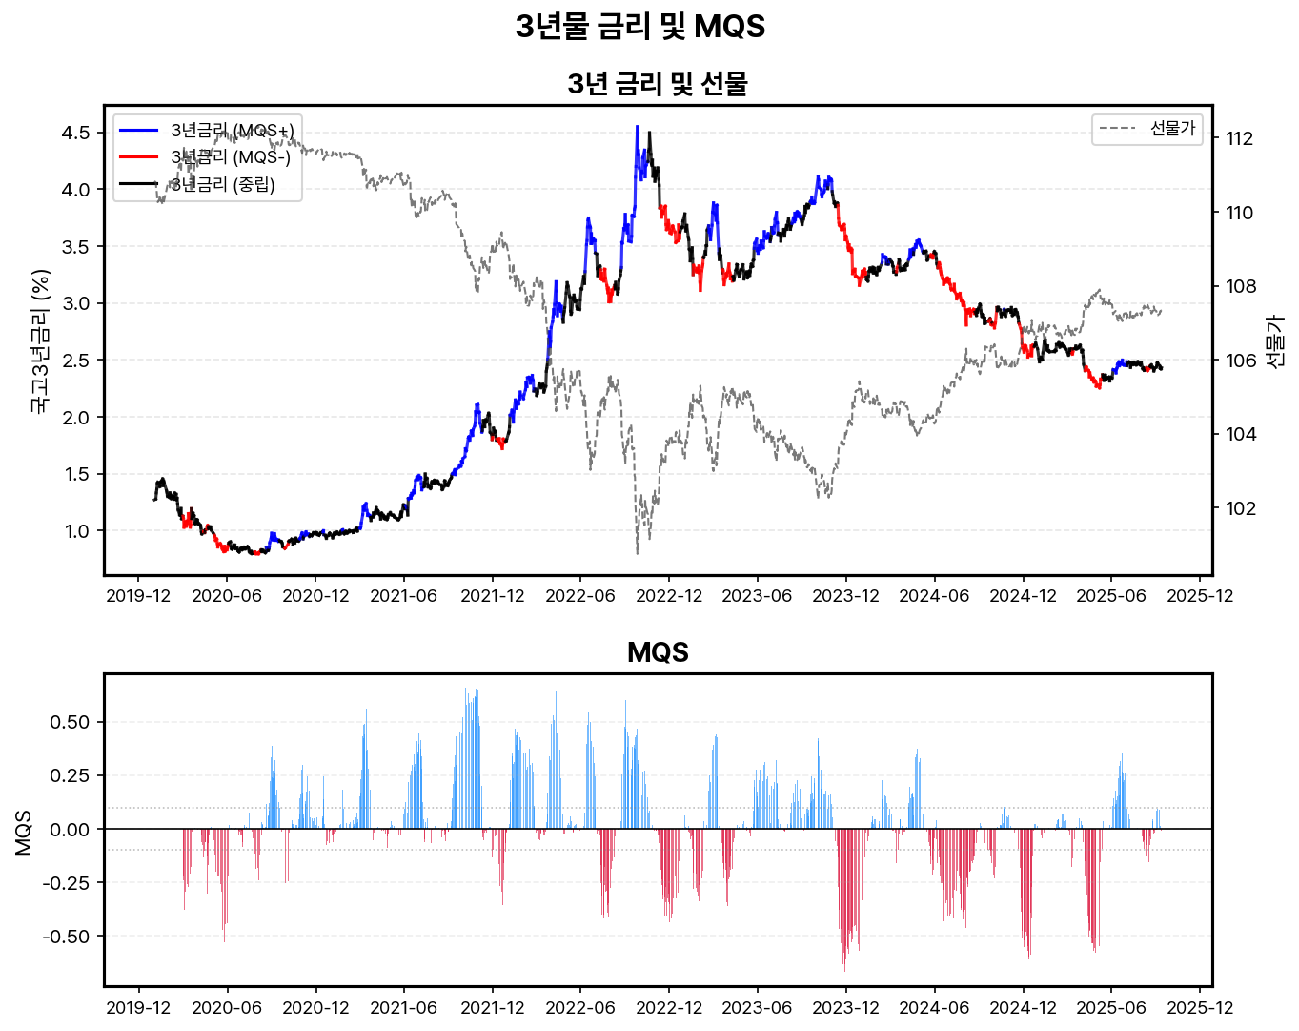
Quantitative Analysis
시장의 추세가 존재하는가? – MQS (Momentum Quality Score)
MQS (Momentum Quality Score)
정의: MQS = 방향성 (이동평균) x 명료도 (R^2) x 효율성 (ER) -1≤MQS≤1
목적: 추세의 ‘순도‘, 즉 현재 시장의 추세가 얼마나 뚜렷한 방향을 가지고(방향성), 잡음 없이(효율성), 일관되게 꾸준히 움직이는지(명료도) 측정
해석: -1≤MQS≤1, 0에 가까울수록 횡보, 절대값이 클수록 강한 추세
산출:
  방향성: 장-단기 이동평균의 차이 (골든/데드크로스) 로 방향 결정. Tanh 함수로 -1과 1 사이 값으로 변환
  명료도: 최근 금리의 OLS R^2. 추세의 속도가 들쭉날쭉하지 않고 안정되고 일관될수록 값이 높음
  효율성: 효율성 비율(총금리변화량/일일금리변화량의합), 헛걸음(되돌림) 이 많지 않고 직선적으로 갈 수록 값이 높음.

Slide 8
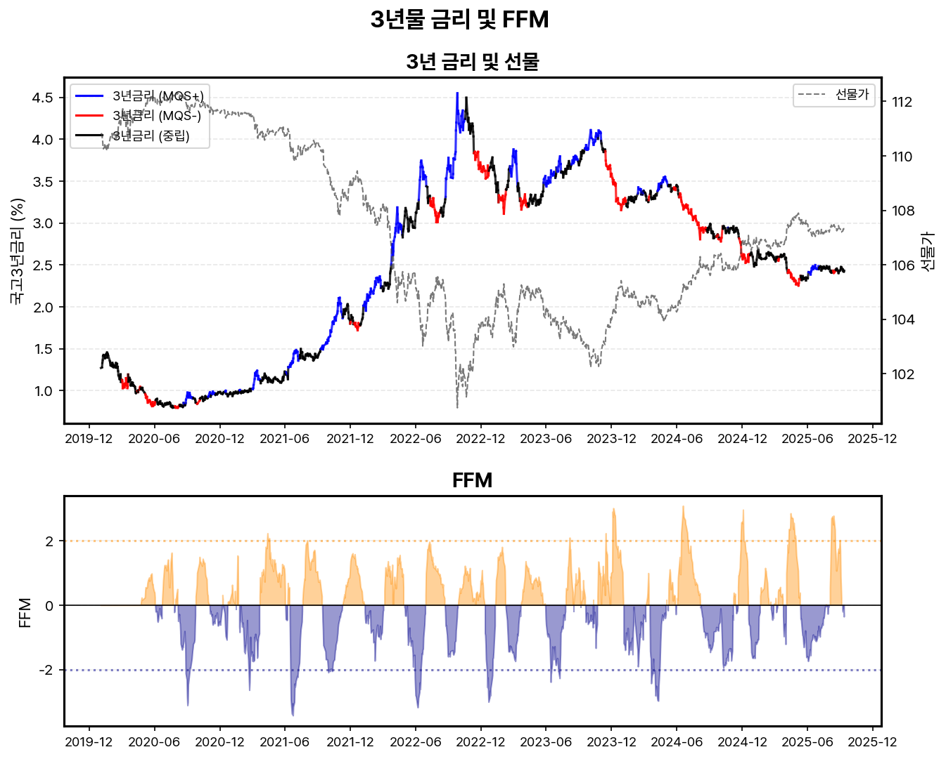
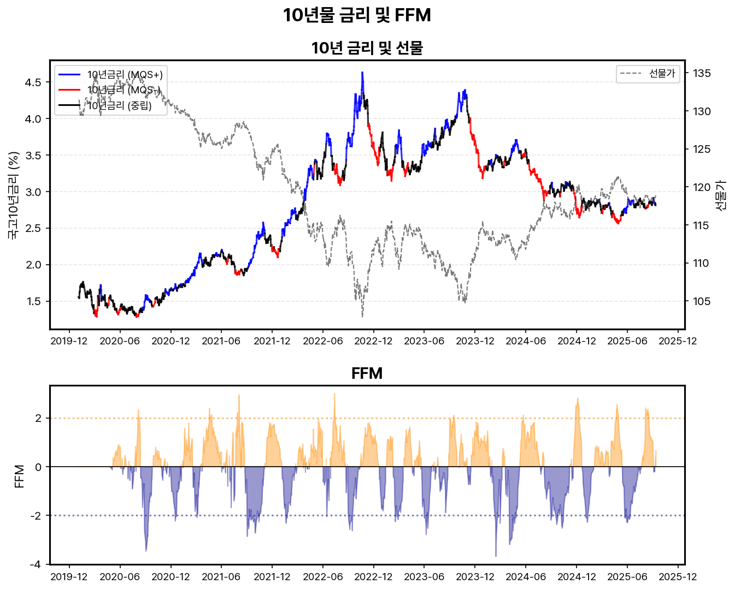
Quantitative Analysis
시장은 추세에 동의하는가? – FFM (Foreigner Flow Momentum)
FFM (Foreigner Flow Momentum)
정의: FFI = 핵심 참여자인 외인 선물 순매수의 방향과 강도를 나타내는 지표
목적:MQS가 보여주는 가격 추세가 ‘스마트 머니＇ 의 지지를 받는 건강한 추세인지, 뒷받침 되지 않는 허약한 추세인지 검증
해석: Z-score 변환하여 0, +2,-2를 기준으로 극단적상승/상승/하락/극단적하락 판별
산출:
  (20일 외인 순매수 누적 – 60일 평균 외인 순매수 누적)/ (60일 표준편차)

Slide 9
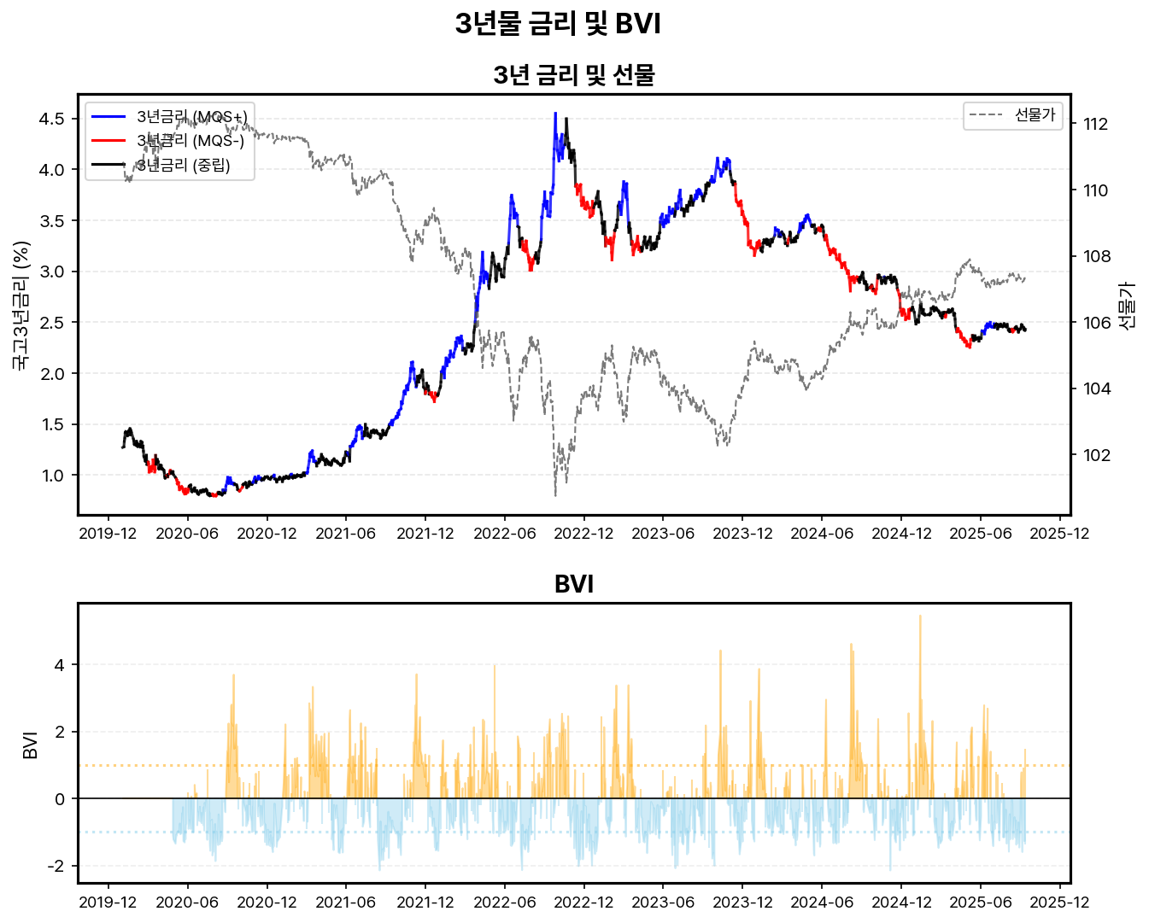
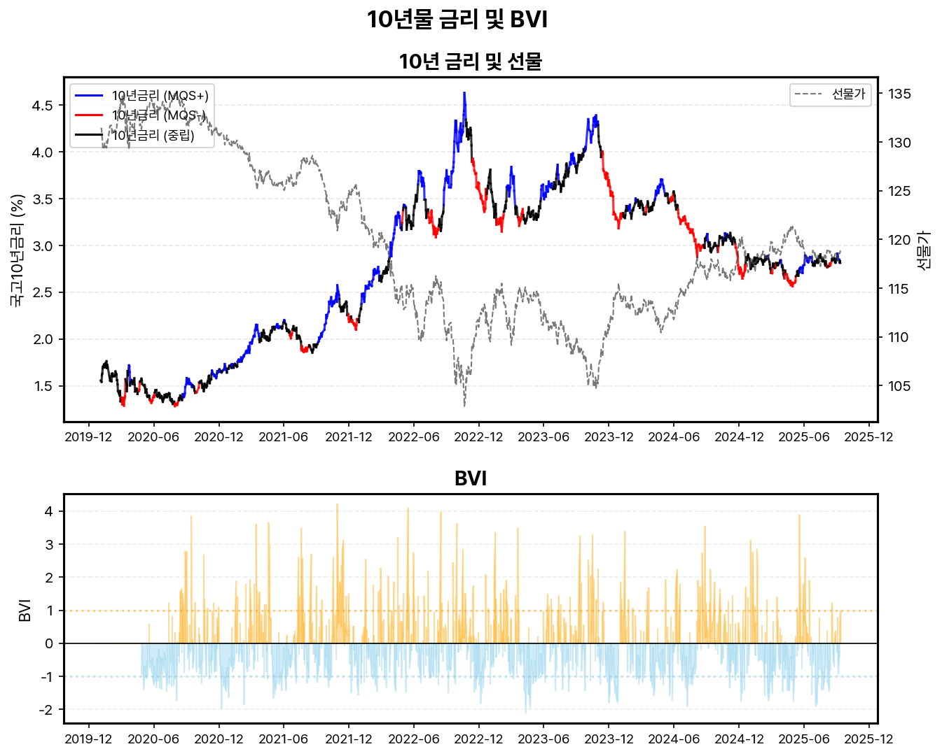
Quantitative Analysis
시장은 얼마나 불안한가? – BVI(Bond Volatility Index)
BVI (Bond Volatility Index)
정의: 채권 금리의 변동성 지표
목적: 추세 없는 횡보장이 동력을 상실한 소강 상태인지, 아니면 다음 추세를 위한 에너지를 응축하는 중인지를 판별
산출: (20일 수익률 표준편차) x [거래량 가중] (기초 변동성 x (당일 거래량 / 20일 평균거래량)) x [위험도 가중](1+0.5x(1-abs(MQS))]
- 거래량 가중: 낮은 거래량으로 인한 일시적 변동성 영향 축소
  - 위험도 가중: MQS가 0에 가까운 횡보 국면일수록 변동성 점수 증폭. 추세가 강할때의 변동성은 자연스러운 흐름이나, 횡보의 변동성은 균열의 전조 가능성

